Slide 1
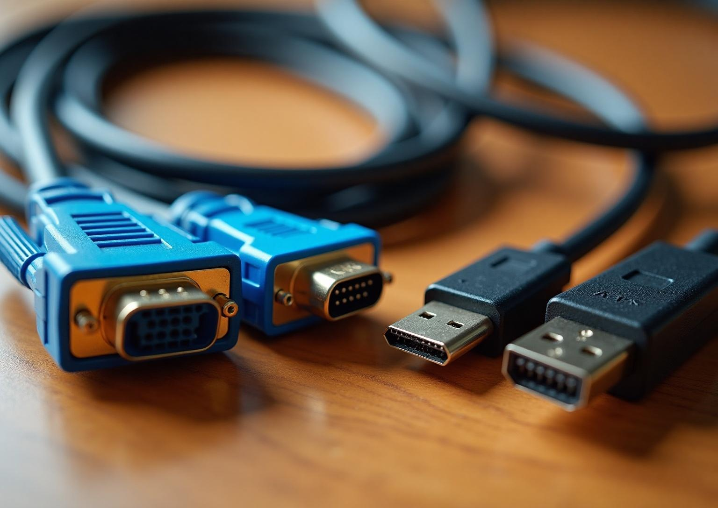
Kabelių Palyginimas
HDMI, VGA, DVI ir DisplayPort technologijų analizė.

Slide 2
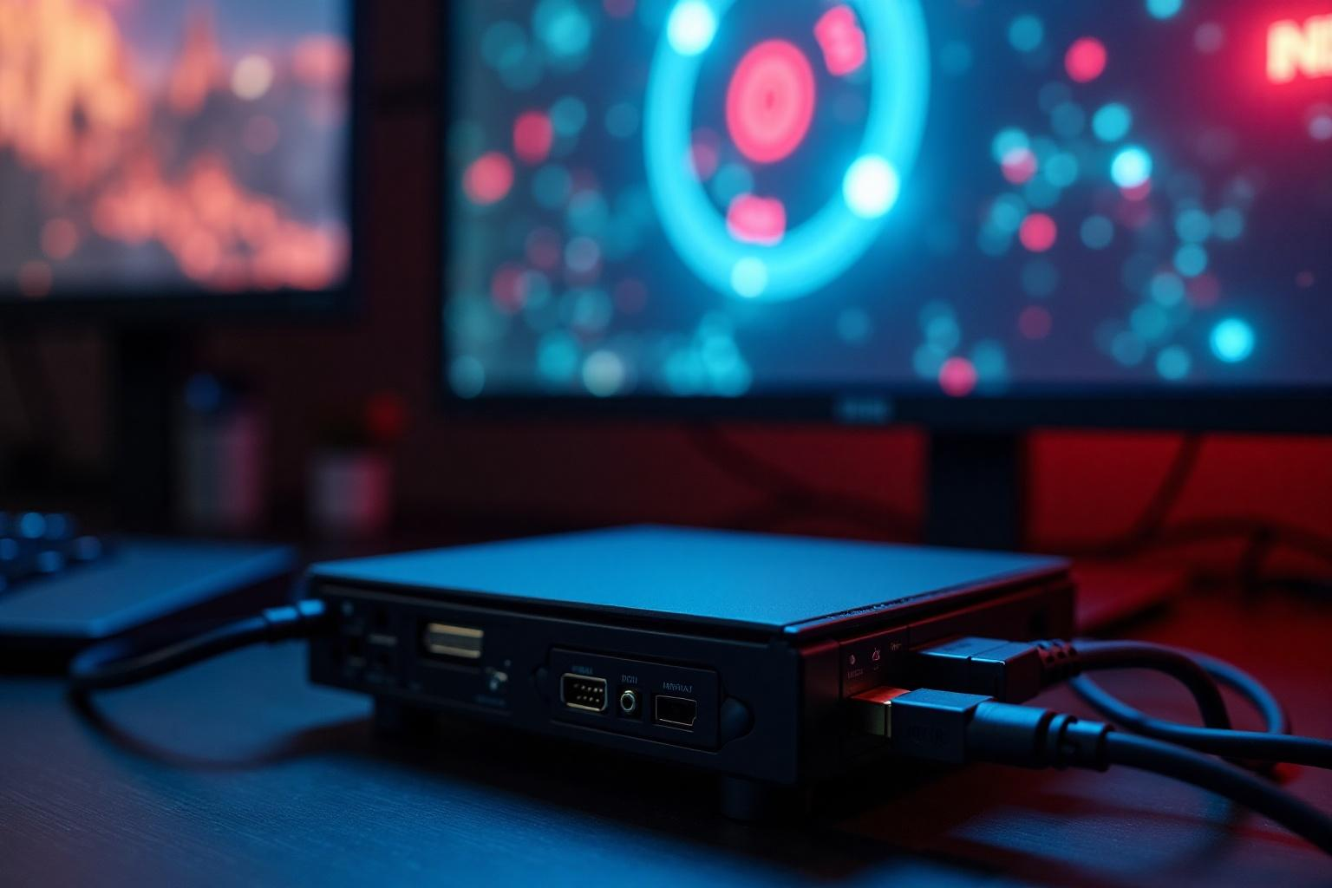
Įžanga
Šiuolaikinėse multimedijos sistemose vaizdo kabeliai atlieka svarbų vaidmenį užtikrinant aukštos kokybės vaizdo ir garso perdavimą.
Šioje prezentacijoje analizuojami keturi pagrindiniai kabelių tipai – HDMI, VGA, DVI ir DisplayPort – apžvelgiant jų istoriją, technines galimybes, naudojimo sritis bei ateities perspektyvas.

Slide 3
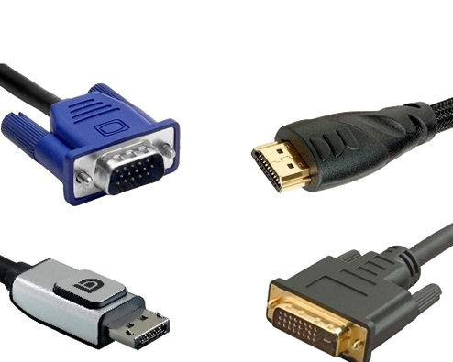
Kabelių tipai
VGA
HDMI
Hdmi, Displayport, VGA, DVI
DisplayPort
DVI

Slide 4
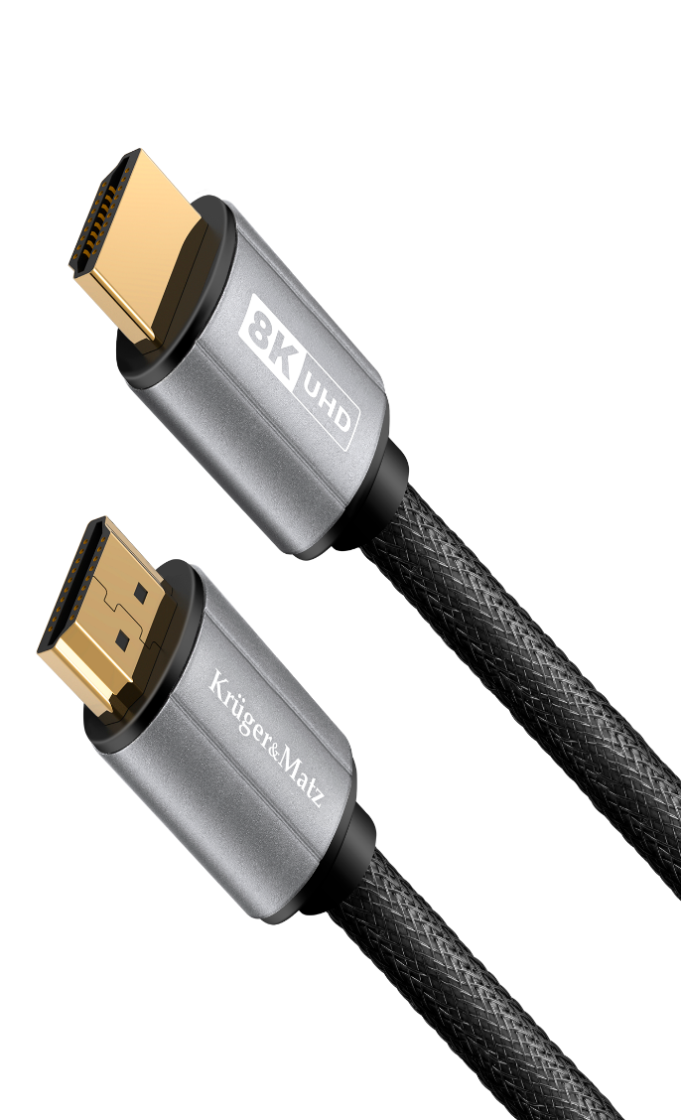
HDMI apžvalga
HDMI (High-Definition Multimedia Interface) yra skaitmeninė sąsaja, sukurta 2003 m. konsorciumo, kuriame dalyvavo Sony, Panasonic, Philips ir kt.
Ji leidžia vienu kabeliu perduoti aukštos raiškos vaizdą ir garsą.
Palaiko 4K, 8K raiškas, HDR, eARC, VRR (priklausomai nuo versijos).
Ši sąsaja plačiausiai naudojama televizoriuose, žaidimų konsolėse, kompiuteriuose ir AV įrangoje.

Slide 5
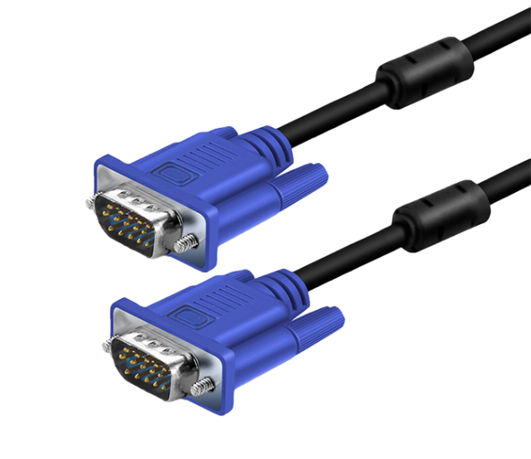
VGA apžvalga
VGA (Video Graphics Array) yra analoginė vaizdo sąsaja, pristatyta 1987 m. kompanijos IBM.
Palaikoma raiška priklauso nuo signalo kokybės ir kabelio ilgio – iki ~1920x1080, bet oficialiai VGA reiškia 640x480.
Naudota plačiai ~1990–2010, bet dabar beveik nebegaminama.
Dėl prasto analoginio signalo ir nesuderinamumo su naujais standartais laikoma pasenusia.

Slide 6
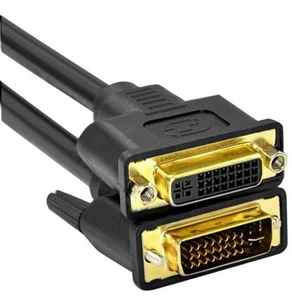
DVI apžvalga
DVI (Digital Visual Interface) yra skaitmeninė vaizdo sąsaja, sukurta 1999 metais. Ji buvo sukurta siekiant užtikrinti aiškesnį vaizdą ir pagerinti vaizdo kokybę palyginus su analoginėmis sąsajomis, tokiomis kaip VGA. DVI palaiko tiek skaitmeninius, tiek analoginius signalus, leidžiant išvengti įvairių konversijų ir užtikrinti geresnę vaizdo kokybę. Tokio tipo sąsaja dažnai buvo naudojama kompiuteriuose ir projektoriuose iki HDMI populiarinimo.

Slide 7
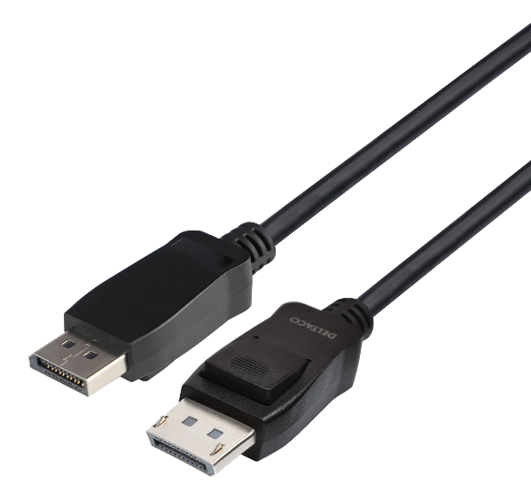
DisplayPort apžvalga
DisplayPort – skaitmeninė vaizdo sąsaja, sukurta 2006 m. organizacijos VESA.
Palaiko ypač aukštą duomenų perdavimo spartą (iki 80 Gbps su DisplayPort 2.0).
Skirta profesionaliam ir žaidimų naudojimui – palaiko 4K, 8K, 10K, 240 Hz, VRR, Daisy chaining.
Naudojama monitoriuose, darbo stotyse, žaidimų kompiuteriuose.

Slide 8
Techninės specifikacijos
Greitis ir raiška (maksimalūs duomenys):
HDMI 2.1 – iki 48 Gbps (8K @ 60 Hz, 4K @ 120 Hz)
DisplayPort 2.0 – iki 80 Gbps (10K @ 60 Hz, 4K @ 240 Hz)
DVI Dual-Link – iki 9.9 Gbps (2560x1600 @ 60 Hz)
VGA – priklausomai nuo kabelio, teoriškai iki 1920x1080, bet realiai mažesnė raiška

Slide 9
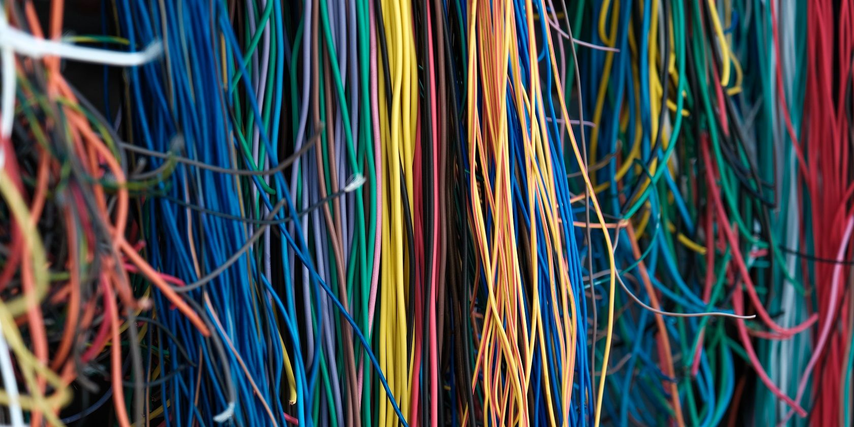
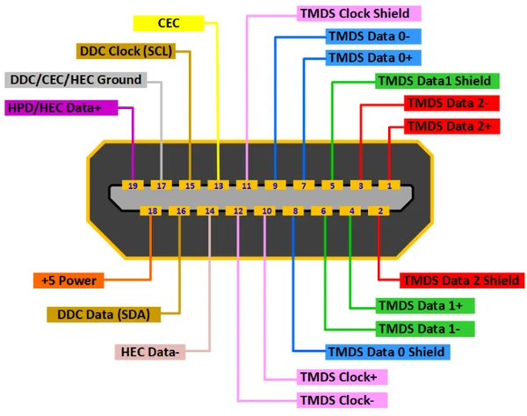
HDMI PinOut

Slide 10
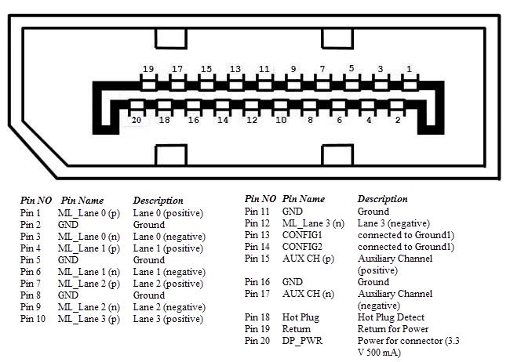
DisplayPort PinOut

Slide 11
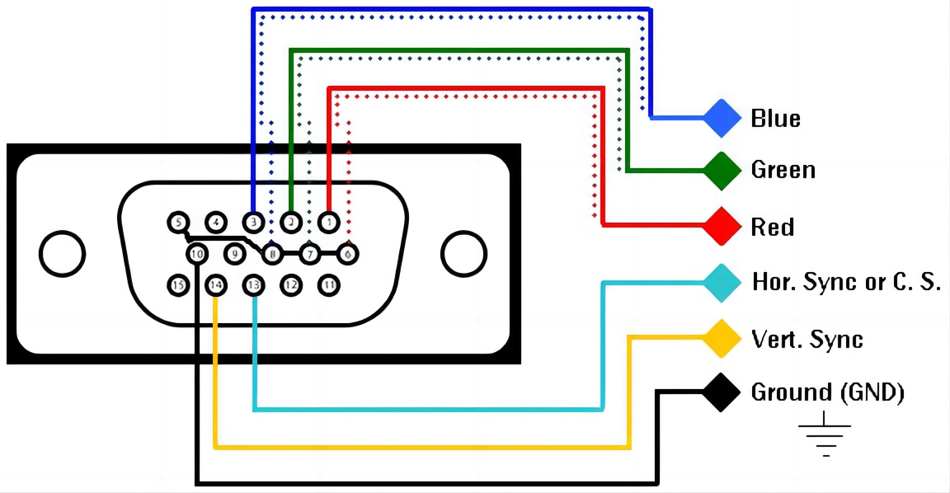
VGA PinOut

Slide 12
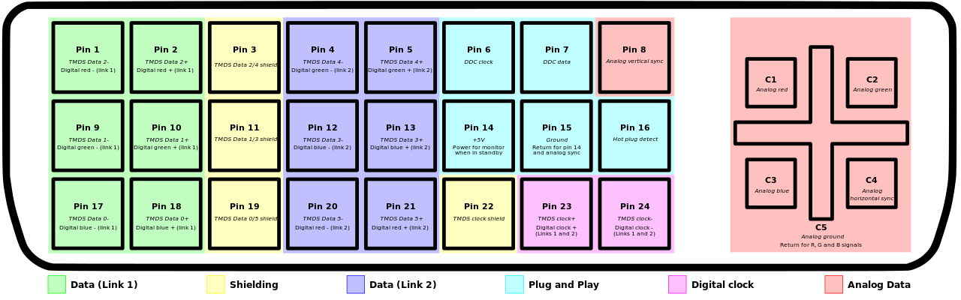
DVI PinOut

Slide 13
Sukūrimo metai ir išradėjai
HDMI – 2003 m., sukurtas bendro įmonių konsorciumo (Sony, Panasonic, Philips ir kt.)
VGA – 1987 m., IBM
DVI – 1999 m., DDWG
DisplayPort – 2006 m., VESA

Slide 14

Dabartinis naudojimas ir ateitis
HDMI – dominuojanti sąsaja buitiniuose įrenginiuose ir konsolėse
DisplayPort – pagrindinė sąsaja profesionalams ir žaidėjams
DVI – dar naudojama kai kuriose darbo vietose, bet sparčiai nyksta
VGA – praktiškai nenaudojama, palaikoma tik senuose įrenginiuose

Slide 15
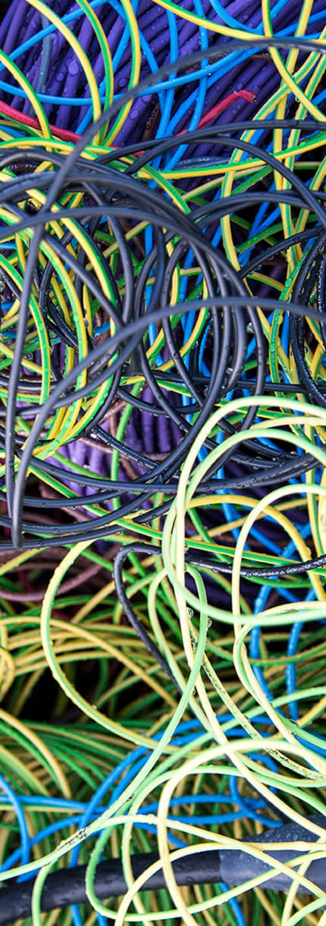
Išvados
HDMI, DisplayPort, DVI ir VGA atlieka skirtingas funkcijas.
HDMI yra universaliausia ir tinkama tiek vaizdui, tiek garsui.
DisplayPort – aukštos kokybės vaizdui, profesionalams ir žaidėjams.
DVI ir VGA laikomi senesniais ir palaipsniui pasitraukia iš rinkos.

